Slide 1


С немецким – за приключениями!

Slide 2
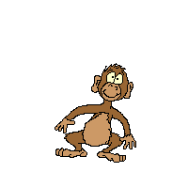
Affe

Slide 3
Bär

Slide 4
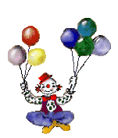
Clown

Slide 5
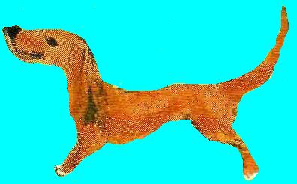
Dackel

Slide 6
Esel

Slide 7
Fuchs

Slide 8
Gans

Slide 9
Hahn

Slide 10
Indianer

Slide 11
Jäger

Slide 12
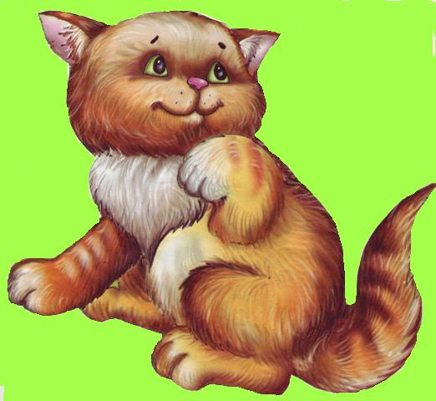
Katze

Slide 13

Löwe

Slide 14

Maus

Slide 15
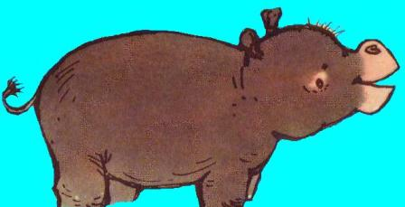
Nilpferd

Slide 16
Osterhase

Slide 17
Polizist

Slide 18
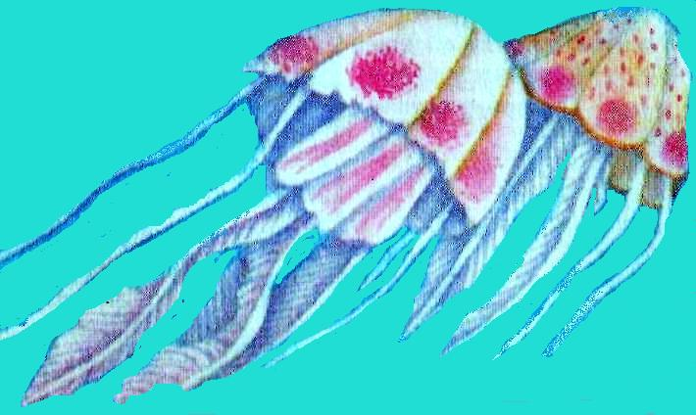
Qualle

Slide 19
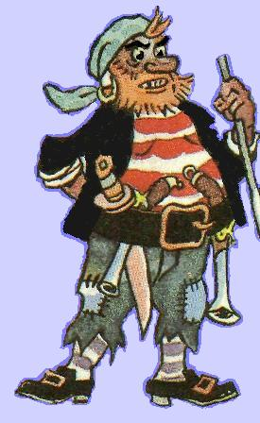
Räuber

Slide 20
Sau

Slide 21
Tiger

Slide 22
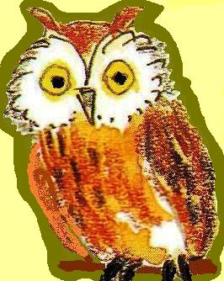
Uhu

Slide 23
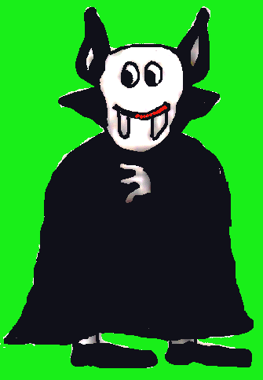
Vampir

Slide 24
Wal

Slide 25
Xylophon

Slide 26
Yak

Slide 27
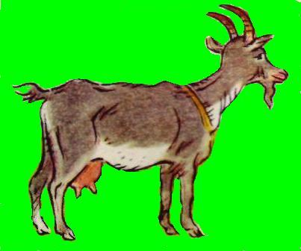
Ziege

Slide 28
Kinderbuchausstellung

Slide 29
Kinder
Buch
Ausstellung

Slide 30
Расшифруйте названия животных и запишите их
SUFCH_____________________
SEHA______________________
OFLW______________________
WLÖE______________________
GITER______________________
EFAF______________________________

Slide 31
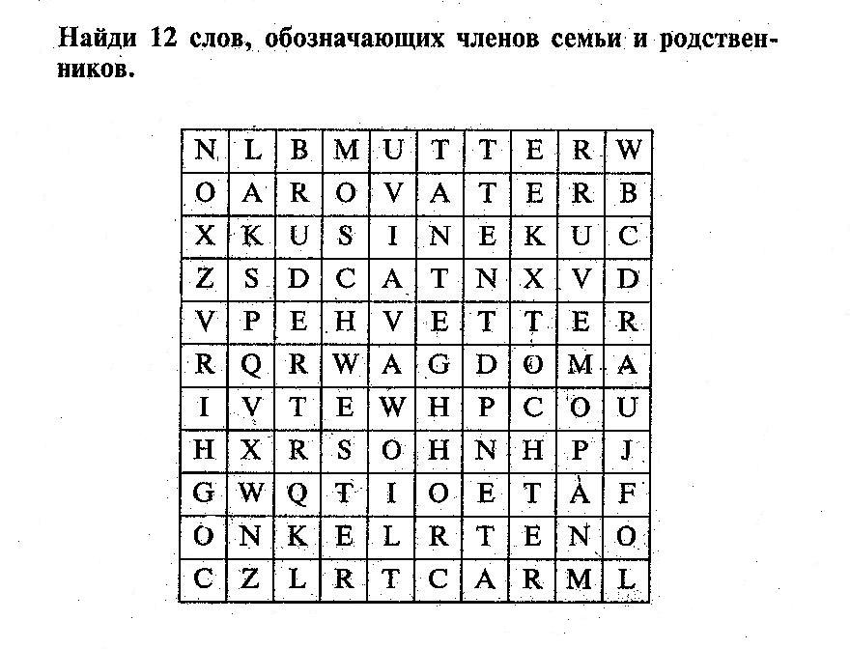
Магический квадрат

Slide 32
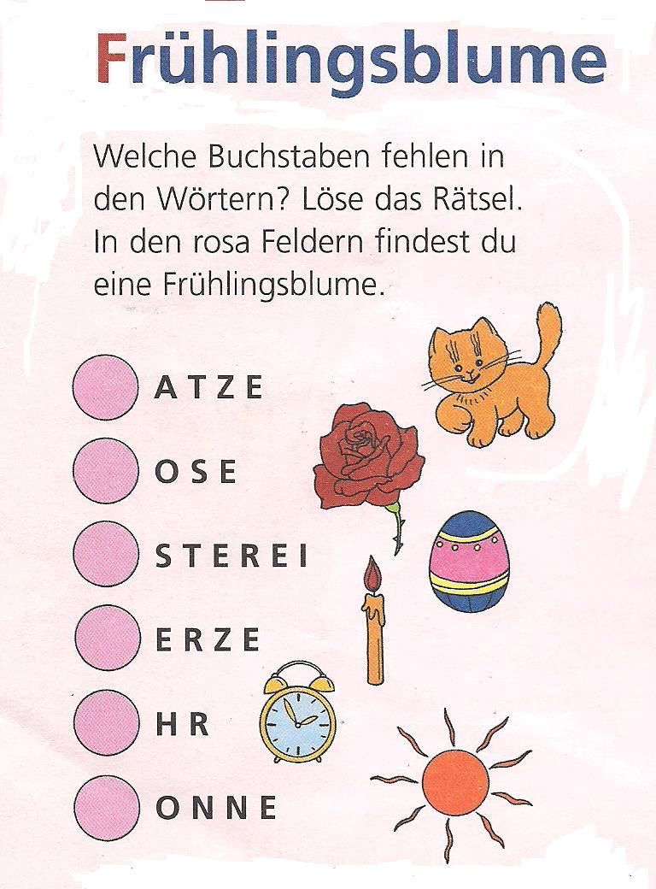
Весенний цветок

Slide 33
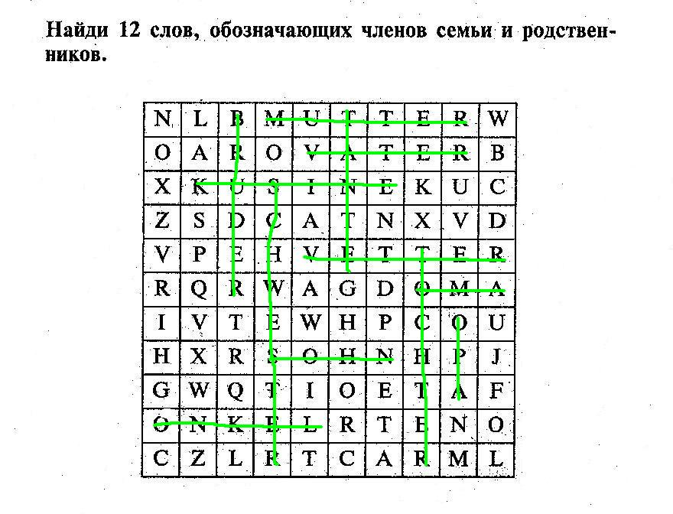
Магический квадрат

Slide 34

Весенний цветок

Slide 35


Slide 36
Нарисуйте овощи
drei Gurken | eine Gurke
fünf Tomaten | eineTomate
sieben Kartoffeln | eine Kartoffel
zwei Äpfel | ein Apfel

Slide 38

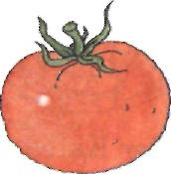
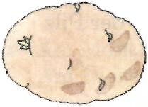

Нарисуйте овощи
drei Gurken | eine Gurke
fünf Tomaten | eineTomate
sieben Kartoffeln | eine Kartoffel
zwei Äpfel | ein Apfel

Slide 39
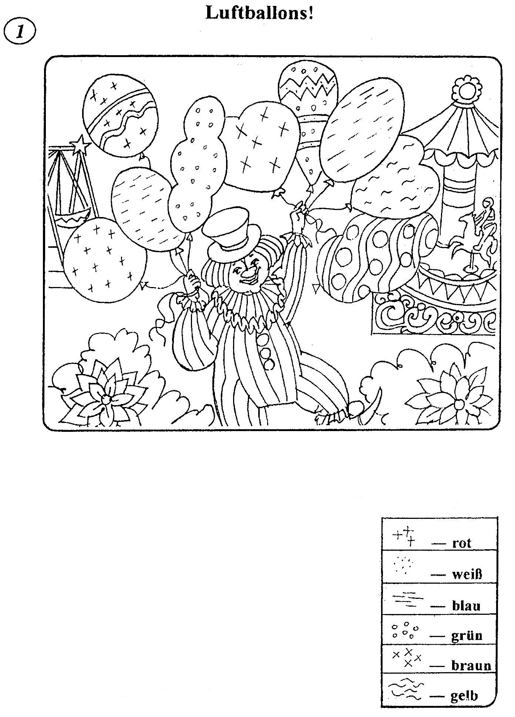
Раскрась шары

Slide 40
Назови род существительных
 | der | die | das
1. |  |  |  | Frau
2. |  |  |  | Päckchen
3. |  |  |  | Kind
4. |  |  |  | Familie
5. |  |  |  | Hobby
6. |  |  |  | Beruf

Slide 41
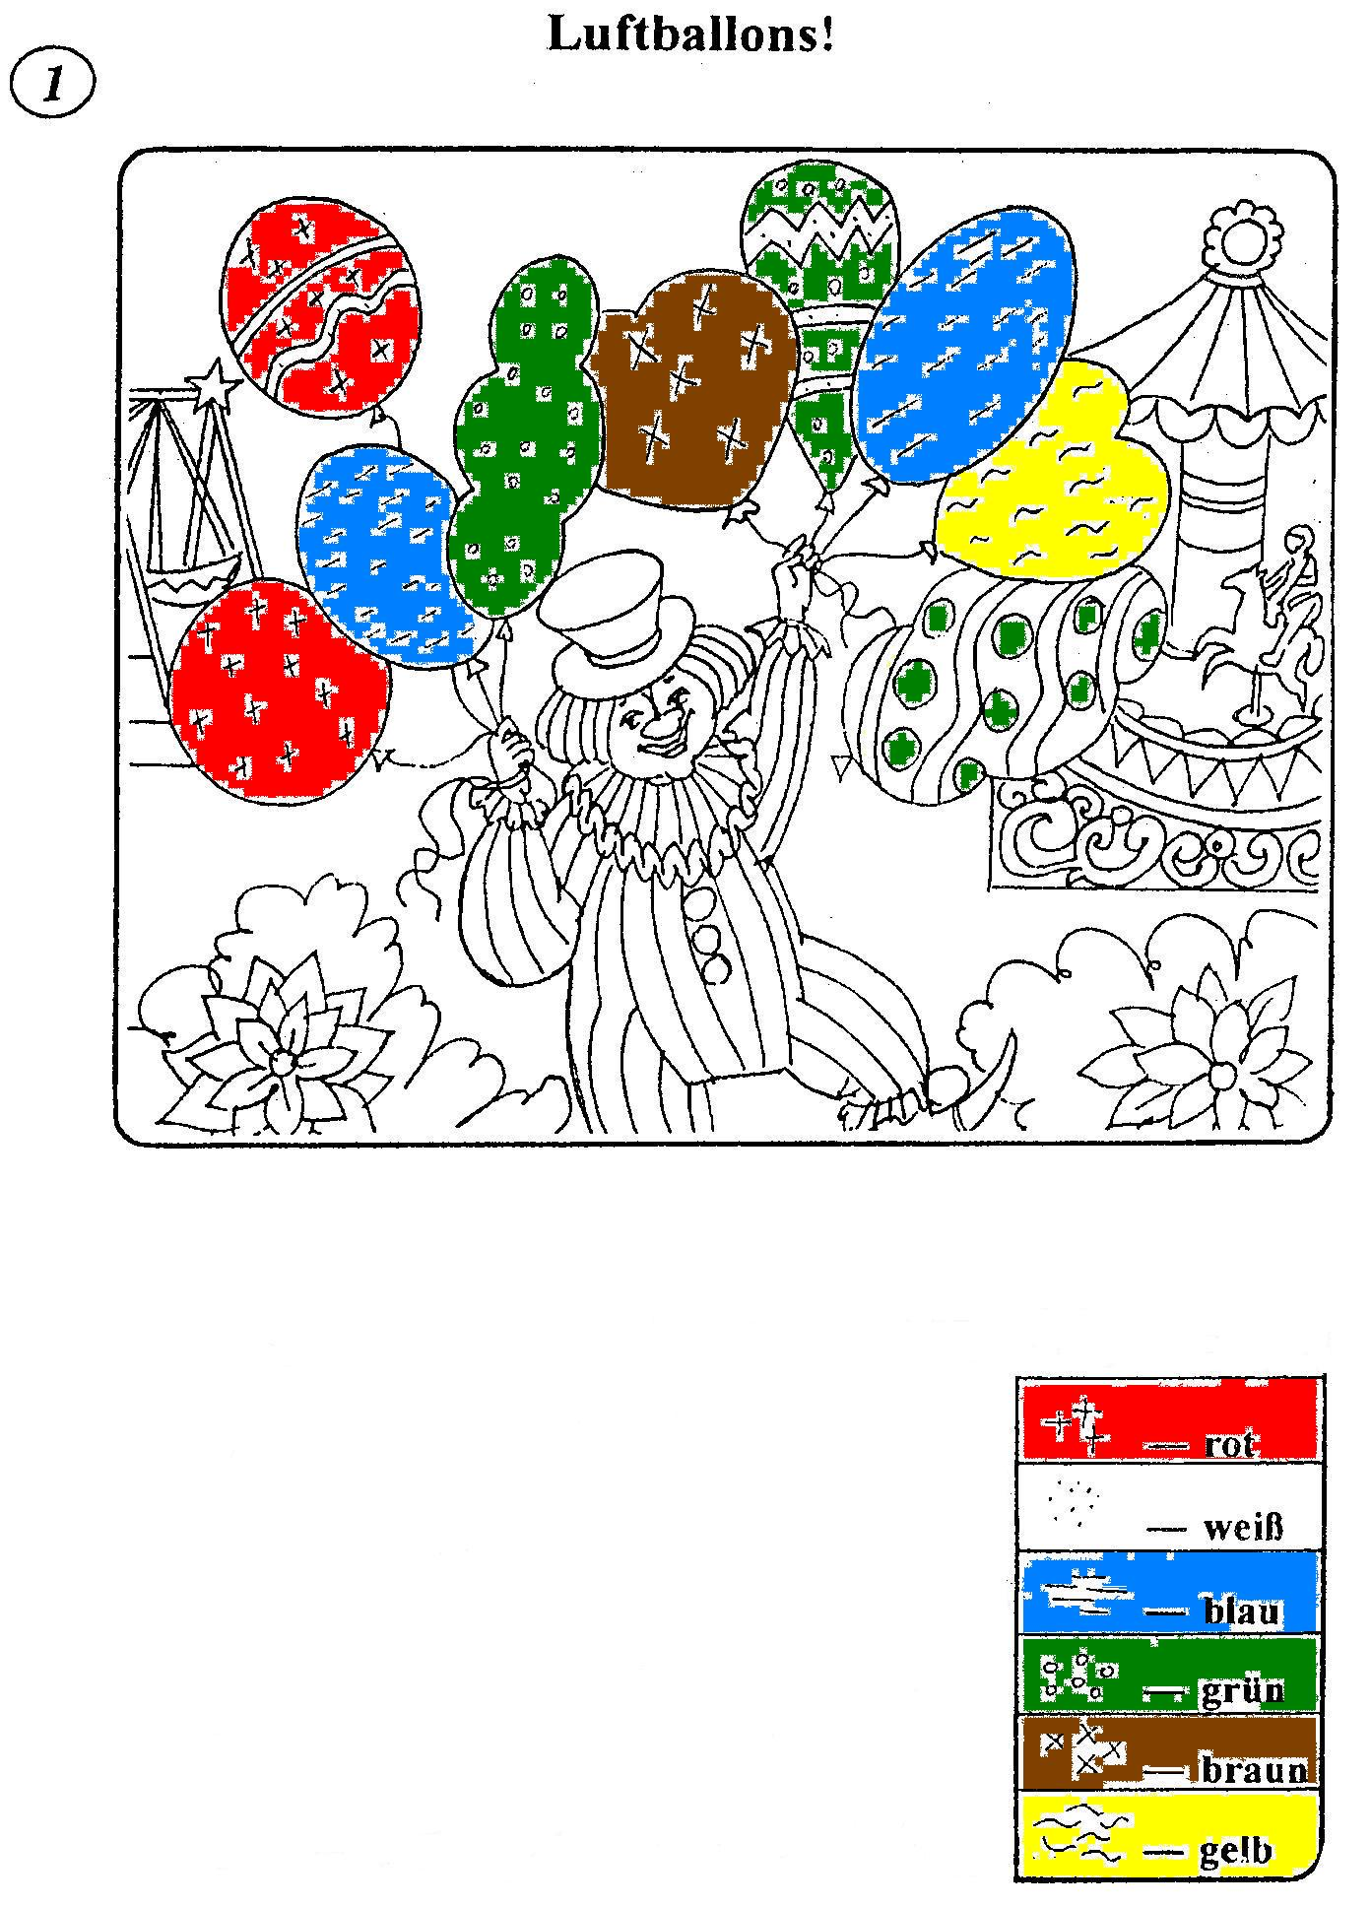
Раскрась шары

Slide 42
Назови род существительных
 | der | die | das
1. |  | * |  | Frau
2. |  |  | * | Päckchen
3. |  |  | * | Kind
4. |  | * |  | Familie
5. |  |  | * | Hobby
6. | * |  |  | Beruf

Slide 43
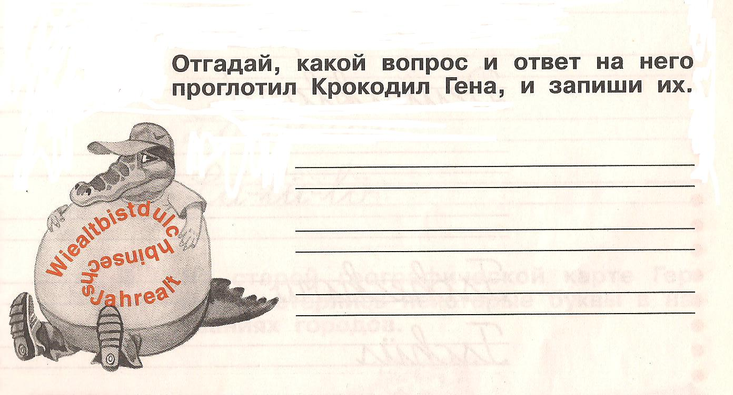
Крокодил Гена

Slide 44
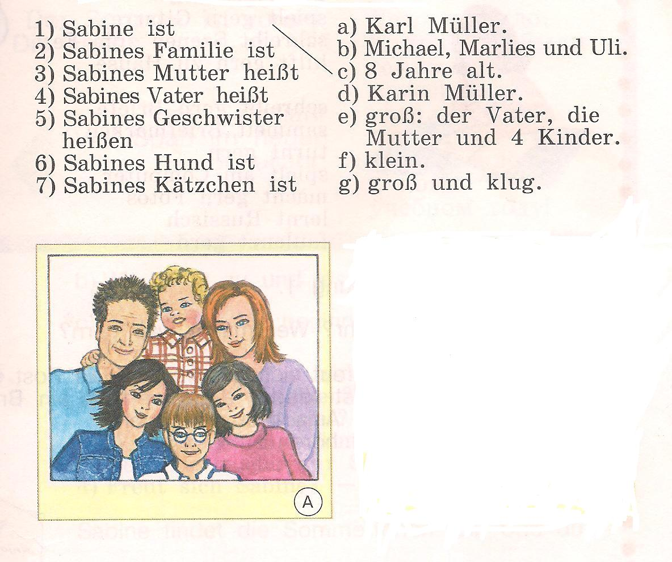
Семья Сабины

Slide 45
Hausaufgabe

Slide 46
Viel Spass beim Deutschlernen

